Slide 1


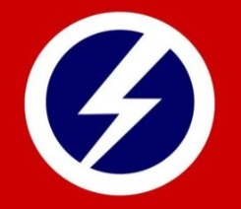
KSCB092
Fašizmus
A jeho špecifiká v Európe a Ázii
Jakub Drábik
Jaro 2022

Slide 2
Tonight´s Agenda
Mgr. Jakub Drábik, Ph.D.
240284@mail.muni.cz
drabik.jakub@gmail.com
Utorok, 14:00 – 17:40
(15.2.,1.3.,15.3.,29.3., 12.4,26.4.,10.5.)

Slide 3
Program
15.2. úvodná hodina + definícia
1.3. aspekty fašizmu, jazyk fašizmu, korene fašizmu
15.3. Taliansky fašizmus
29.3. Nemecký fašizmus
12.4. Fašizmus v Európe
26.4. Fašizmus v Ázii
10.5. Fašizmus po roku 1945

Slide 4
Tonight´s Agenda
Ukončenie: elektronický test (30 otázok, 70% (21/30) úspešnosť)
Spustenie (pravdepodobne) 10.5. (možno skôr), otvorene do konca skúškového obdobia

Slide 5
KSCB092 Fašizmus A jeho špecifiká v Európe a Ázii
DEFINÍCIE
Jakub Drábik
Jaro 2022

Slide 6
Definície fašizmu
„zatiaľ čo v našom politickom slovníku nie je veľa pojmov, ktoré by sa tešili takej obľube ako slovo fašizmus, neexistuje zároveň príliš mnoho konceptov v komparatívnej politickej terminológii tak nejasných a nepresne vymedzených.“ Zeev Sternhell (1976)
„napriek enormnému času a mentálnej energii, ktorú bádatelia do štúdia tohto fenoménu vložili, fašizmus ostáva jednou z najväčších hádaniek pre študentov 20. storočia.“ Richard Allan Robinson (1981)

Slide 7
Definície fašizmu
„najvágnejším zo všetkých politických termínov.“ Stanley Payne (1997)
„amalgám nesúrodých konceptov, často zle pochopených, často bizarných“ Robert Scruton (2007)
„uchopenie fašizmu ako konzistentnej doktríny je veľmi ťažké“ a „definovať fašizmus je zložité.“ Milan Katuninec (2009)

Slide 8
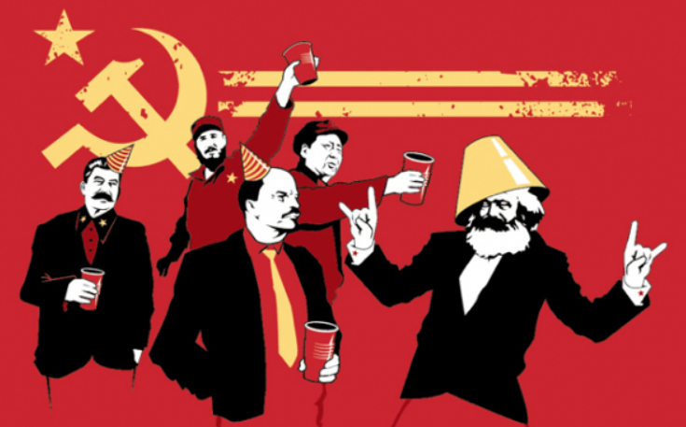
Definície fašizmu - marxisti
prvé pokusy definovať fašizmus sa viažu na marxistických intelektuálov a historikov
jednými z najvýznamnejších definícií, ktoré ovplyvnili a dodnes ovplyvňujú nie zanedbateľný počet bádateľov

Slide 9
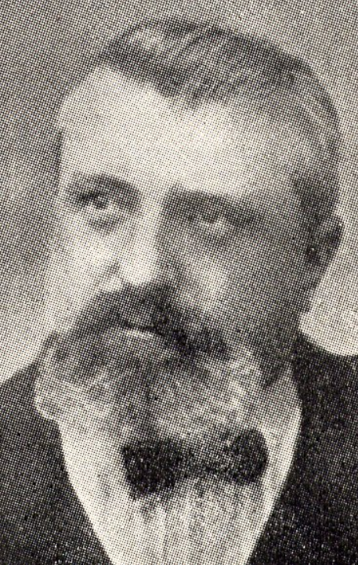
Definície fašizmu - marxisti
Kľúčovým východiskom marxistických teoretikov boli tzv. dva červené roky (biennio rosso)
Taliansky reformistický ľavicový politik a novinár Giovanni Zibordi definoval fašizmus ako „socio-politické hnutie veľkej buržoázie, alebo prinajmenšom hnutie, ktoré veľká buržoázia úspešne používa a vykorisťuje.“

Slide 10
Definície fašizmu - marxisti
Fašizmus pritom definoval na základe troch komponentov: 1. kontrarevolúcia veľkej buržoázie proti červenej revolúcii, 2. revolúcia strednej triedy proti liberálnemu režimu a 3. polovojenská revolúcia proti štátu.
Zibordova definícia v podstate udala tón ďalším marxistickým prístupom. Všetky ďalšie marxistické definície fašizmu zdôrazňovali jeho kapitalistickú povahu – či už ho konkrétny teoretici vnímali ako samostatnú kontrarevolúciu alebo reakciu ovládanú buržoáziou

Slide 11
Marxistické interpretácie
Dve základné teórie marxistických definícií fašizmu:
1. Teória agenta hovorí o tom, že pod fašizmom je nutné rozumieť agenta „veľkého priemyslu,“ „finančného kapitálu,“ „buržoázie“ a „monopolného štátneho kapitalizmu“
2. Bonapartizmus interpretuje fašizmus ako produkt politickej a sociálnej krízy, v ktorej tradičné formy triednej nadvlády naďalej neboli efektívne a v ktorej sa konkurenčné sily navzájom vyradili, čím umožnili uvoľnenie sa novej formy diktatúry

Slide 12
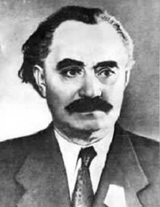
Marxistické interpretácie
Marxistická definícia fašizmu: „najviac otvorene teroristická diktatúra najreakčnejších, najšovinistickejších a najimperialistickejších elementov finančného kapitálu.“
Zjazd Kominterny, 1935
Georgi Michajlovič Dimitrov

Slide 13
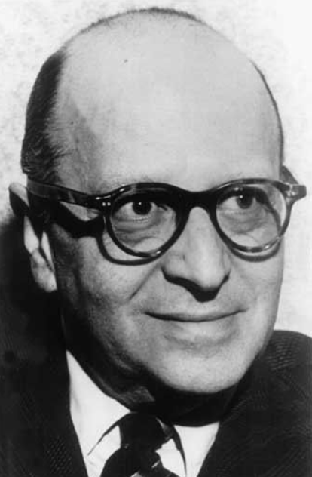
Definície fašizmu - marxisti
V podobnom duchu ďalší marxisti (Walter Benjamin, Lev Trocký, György Lukács alebo neskôr Nicos Poulantzas, či György Vajda a ďalší)
Nemecký filozof, sociológ a zakladateľ známej tzv. frankfurtskej školy Max Horkheimer v roku 1939 povedal, že: „kto nie je pripravený hovoriť o kapitalizme, by mal ostať ticho i o fašizme“

Slide 14

Marxisti dodnes
Dodnes: „Fašizmus by sa nemal chápať primárne ako ideológia, ale ako špecifická forma reakčného masového hnutia“ Dave Renton (1999)
Ďalší: Mark Neocleous, Daniel Woodley

Slide 15
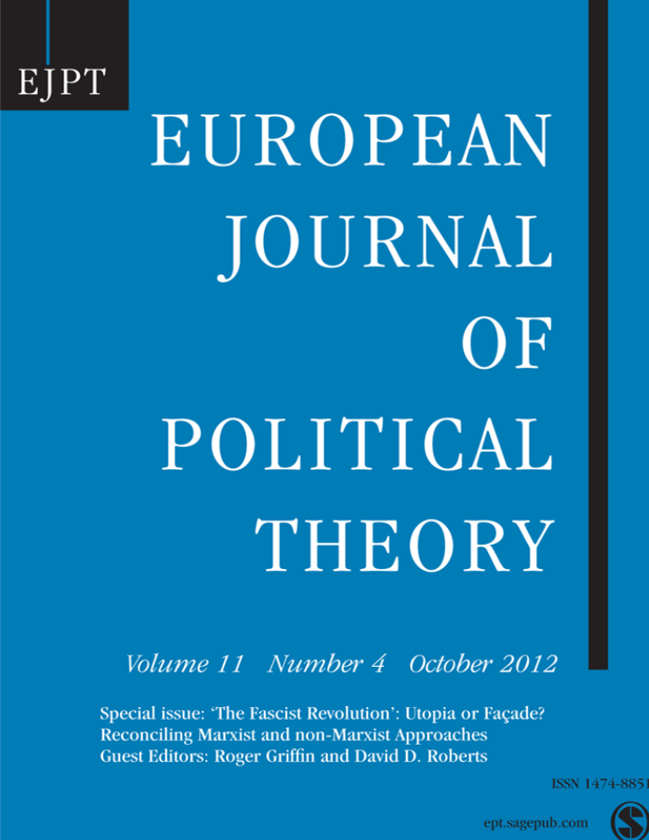
The special issue
European Journal of Political Theory, Volume 11 Issue 4, October 2012
Guest Editors Roger Griffin, David D. Roberts
‘The Fascist Revolution’: Utopia or Façade? Reconciling Marxist and non-Marxist Approaches

Slide 16
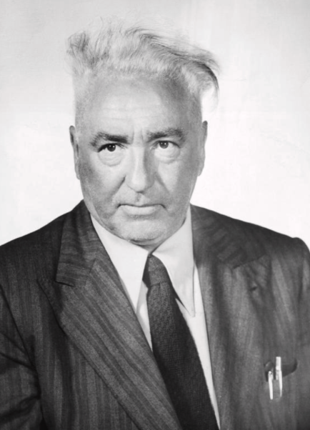
Definície fašizmu
40. roky: interpretácie fašizmu ako produktu autoritárnych a patologických socio-kultúrnych vzorcov buržoáznej spoločnosti
„Produkt sexuálnej represie buržoáznej spoločnosti kombinovaný s kompenzačnými a agresivnými impulzmi.“ Wilhelm Reich (1943)

Slide 17

Definície fašizmu
Erich Fromm, Escape from Freedom (1941) - fašizmus ako produkt "chátrajúcej" európskej strednej triedy, ktorej rodinná štruktúra produkovala charaktery sadomasochistickej orientácie a autoritatívne osobnosti
Dôraz kládol na pocity izolácie, impotencie, anómie a frustrácie

Slide 18
Frankfurtská škola
Z týchto teórií tzv. Frankfurtská škola (Frankfurter Schule)
smer nemeckej filozofie a sociológie, v 30.-40. vo Frankfurte nad Mohanom pod vedením Maxa Horkheimera.
kritická teória spoločnosti vyrastajúca najmä z marxizmu, existencializmu a psychoanalýzy. Na základe toho analyzovali i fašizmus a neskôr v 60. rokoch totalitné režimy všeobecne, vrátane sovietskeho
Max Horkheimer, Herbert Marcuse, Erich Fromm, Theodor W. Adorno, Jürgen Habermas, Alfred Schmidt, Oskar Negt

Slide 19
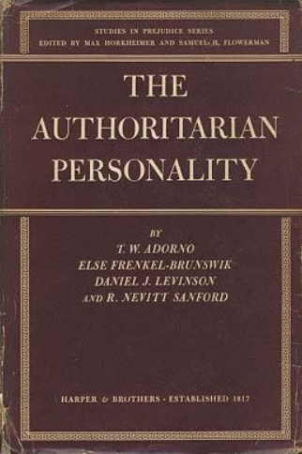
Frankfurtská škola
Neskôr rozvinuli vo Frankfurtskej škole (najmä Theodor Adorno) koncept "autoritárskej osobnosti" - sociálno-vedecký koncept v 50. rokoch
Adorno sa pýtal, či existujú nejaké osobnostné dispozície, ktoré súvisia s náklonnosťou k fašistickej ideológii
škála fašizmu alebo F-škála

Slide 20
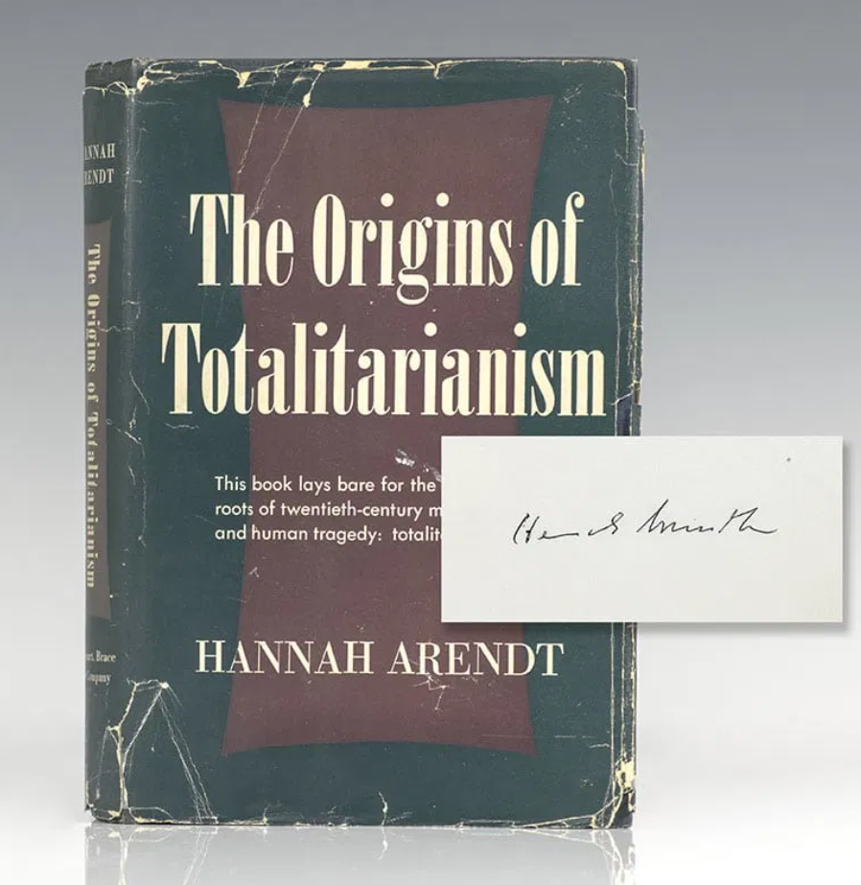
Totalitarizmus
Hannah Arendtová v Pôvode totalitarizmu (1951) tvrdí, že nacistický a komunistický režim vytvorili úplne novú formu vlády, že nešlo len o „vylepšenú“ verziu starých tyranií

Slide 21

Totalitarizmus
Masový apel totalitných režimov videla najmä v ich ideológii, ktoré dokázali dať ľuďom utešujúcu a jednoduchú odpoveď na nevyriešené otázky minulosti, prítomnosti a budúcnosti (nacizmus – rasové teórie, marxizmus-leninizmus triedny boj)
Akonáhle to ľudia akceptujú – všetky činy štátu sa dajú odôvodniť a ospravedlniť „prirodzenými zákonmi“

Slide 22
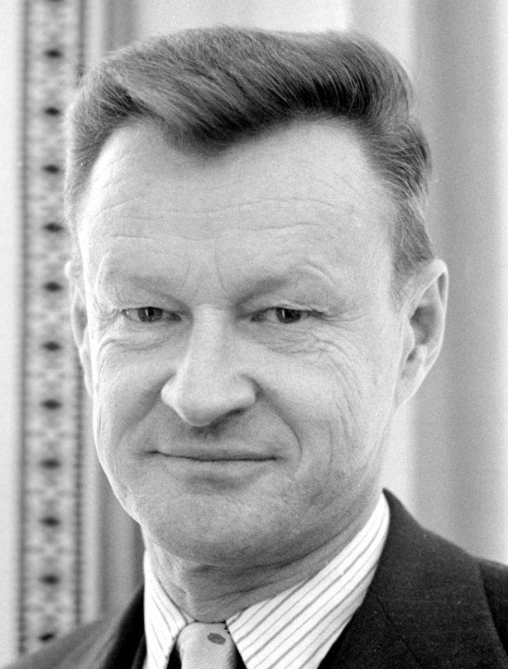
TOTALITARIZMUS
Teória totalitarizmu: fašizmus ako súčasť väčšieho fenoménu totalitarizmu, spolu s komunizmom
Carl Joachim Friedrich a Zbigniew K. Brzezinski: Totalitarian dictatorship and autocracy (1956)

Slide 23
TOTALITARIZMUS
6 charakteristických definičných vlastností podľa Brzezinskeho a Friedricha:
1. Prepracovaná ideológia
2. Jedna masová strana, zvyčajne vedená diktátorom
3. Systém teroru, v ktorom bolo používané násilie a tajná polícia
4. Monopol na zbrane
5. Monopol na komunikačné prostriedky
6. Centrálne riadená a štátom plánovaná ekonomika

Slide 24
TOTAlitarizmus
Spolitizované, dnes viac-menej odmietané, aj keď fašizmus sa skutočne za totalitný považuje – pojem „totalitný“ však má dnes inú „náplň“ a analyticko-heuristickú hodnotu ako v 50. a 60. rokoch
Marxistické teórie & teória totalitarizmu nepovažujú fašizmus za samostatný fenomén (samostatnú politologickú kategóriu), ale za súčasť väčšieho celku

Slide 25
1960s
60. roky – nový záujem o štúdium fašizmu
Priekopnícke práce Ernsta Nolteho (vplyv najmä v Európe) a Eugena Webera (vyplv najmä v USA)
Ďalšie teórie: „Extrémizmus centra“ Martin Lipset (1960)

Slide 26
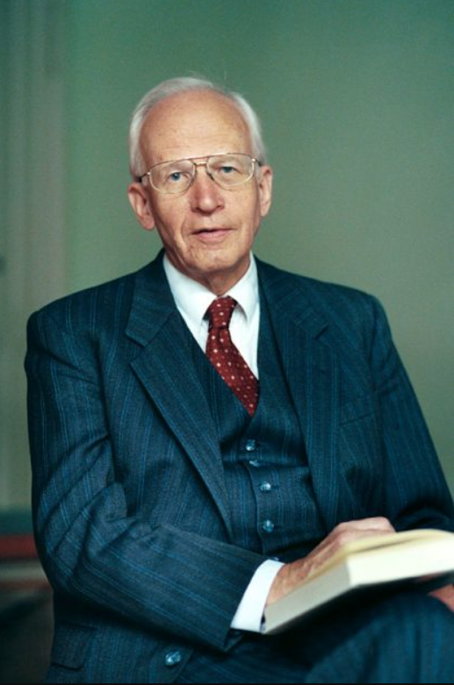
Ernst Nolte
„antimarxizmus, ktorý sa snaží svojho súpera zničiť vytvorením radikálne protichodnej, za to však čiastočne i spriaznenej ideológie a to použitím blízkych, identických a predsa charakteristicky uspôsobených metód. To všetko však vždy v rámci národného presadenia sa a národného sebaurčenia, ktoré nie je možné zničiť.“ Ernst Nolte (1963)

Slide 27

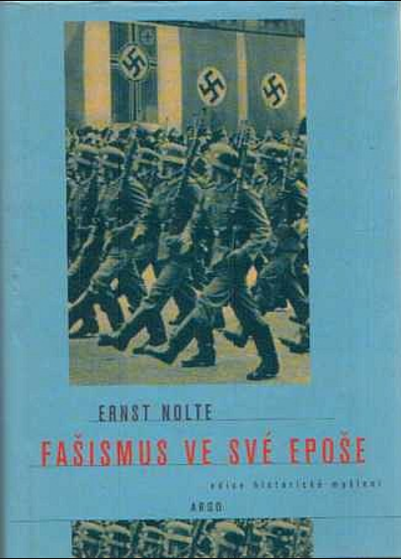
ERNST NOLTE
6 definičných znakov fašizmu:
Antikomunizmus
Antiliberalizmus
Antikonzervativizmus
Paramilitarizmus
Nárok na totalitu
Vodcovský princíp

Slide 28
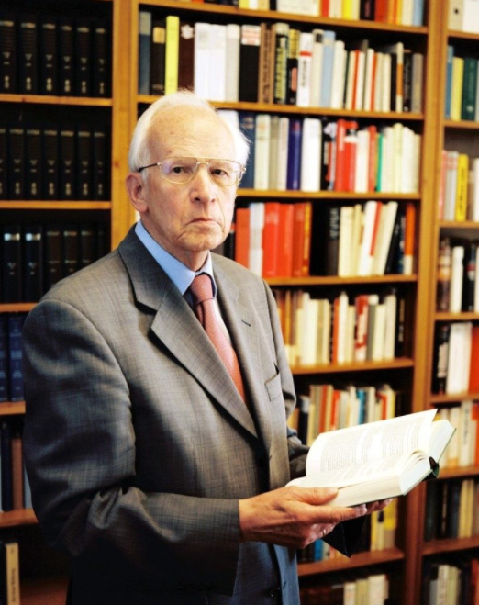
ERNST NOLTE
Nolte dôležitý, lebo:
fašizmus samostatná politologická kategória
potreba „všeobecného fašizmu“ (generic fascism)
odmietnutie Sonderweg-u

Slide 29
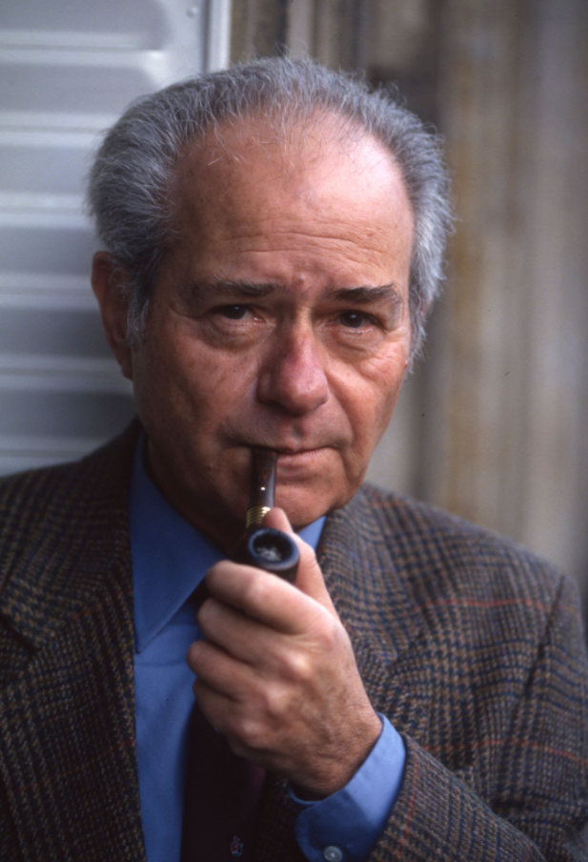
Eugen WeBer
Eugen Weber, Varieties of Fascism (1964)
Rovnako ako Nolte i Weber sa snažil zachádzať s fašizmom ako so všeobecnou kategóriou (všeobecný fašizmus)
revolučnosť fašizmu
dôraz na ideológiu

Slide 30
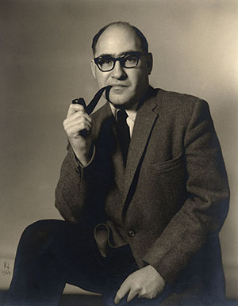
GEORGE MOSSE
Významný historik, v roku 1966 spolu s Walterom Laqueurom založili The Journal of Contemporary History
fašizmus prezentoval ako novú formu kultúrnej revolúcie.
definícia fašizmu ako snahy o utvorenie novej ideológie a kultúry nasmerovanej k novej, revolučnej forme „nového človeka“

Slide 31
GEORGE MOSSE
Fašizmus nie reakčný, ale naopak, revolučný.
Táto revolúcia založená na rase a na kombinácii mystických, ba až semi-okultných konceptoch, ktoré mali mobilizovať masy. Veľký dôraz na minulosť i na vytvorenie novej rasy hrdinov.
Všetky fašistické režimy sa snažili vytvoriť pocit naplnenia pre masy prostredníctvom pocitu súnáležitosti s komunitou a kamarátstva
snaha preliať tieto koncepty do novej formy verejnej estetiky a liturgie

Slide 32
GEORGE MOSSE
Mosse videl úspech Hitlera v schopnosti premeniť revolučné túžby veľkej časti nemeckej populácie a mrzutosť, ktorú Nemci cítili po prvej svetovej vojne, do „anti-židovskej revolúcie
„Mladá generácia tej doby sa pokúšala utiecť z materialistickej spoločnosti, v ktorej bola vychovávaná. Pokúsila sa nájsť nový zmysel života, novú dynamickosť.“ Mosse (1966)
Nacizmus podľa Mosseho nie je fašizmus

Slide 33

1970s
Walter Laqueur - Fascism: A Reader´s Guide (1976) – 12 autorov, 12 definícií
Juan Linz a fašizmus ako „latecomer“ – musel sa vymedziť = „anti“

Slide 34

Late 1970s & Early 1980s
Gilbert Allardyce (1979): fašizmus len v Taliansku
(+ Renzo De Felice, Karl D. Bracher, John Lukacs a ďalší)
Nemecko: nacizmus samostatne (okrem Wolfganga Wippermana)
Stanley Payne (1980): ideáltyp Maxa Webbera

Slide 35
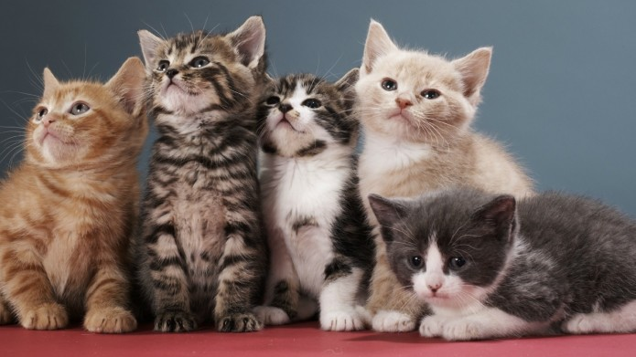
Ideáltyp

Slide 36
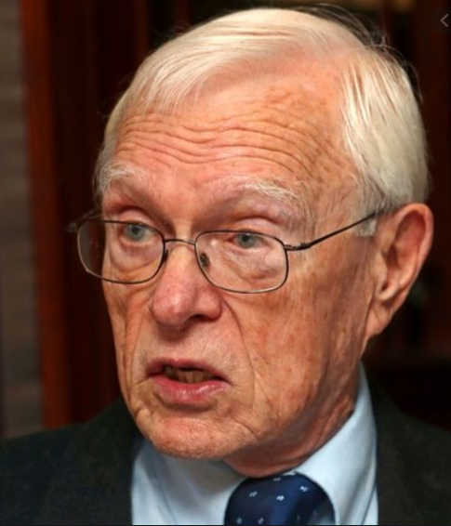
Stanley G. Payne
Fascism: Comparison and Definition (1980), základné znaky fašizmu:
Vytvorenie autoritatívneho štátu
Štátom regulovaný a integrovaný hospodársky sektor
Fašistická symbolika
Antiliberalizmus
Antikomunizmus
Antikonzervativizmus

Slide 37
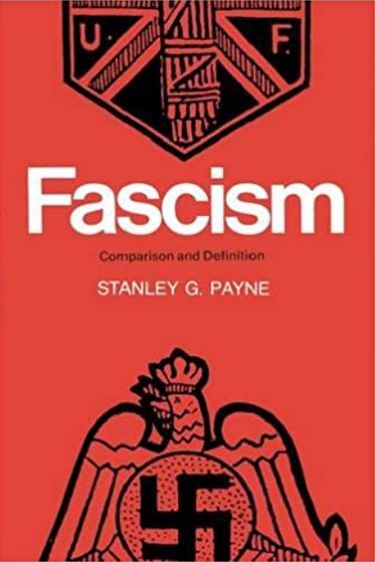


Slide 38
1980s
80. roky: útlm, Historikerstreit v Nemecku
Zeev Sternhell:
fašizmus bol predtým, než sa dostal k moci kultúrnym fenoménom;
vo vývoji fašizmu hral dôležitú rolu konceptuálny rámec. Kryštalizácia ideológie podľa Sternhella predchádzala budovaniu politickej sily a predstavovala základ pre politickú akciu

Slide 39
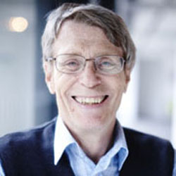
ROGER GRIFFIN
Fašizmus je druh politickej ideológie, ktorej mýtické jadro (ideáltypické) v rôznych jeho permutáciách je
„palingenetická forma populistického ultranacionalizmu.“
(The Nature of Fascism, 1991)

Slide 40


Roger Griffin

Slide 41
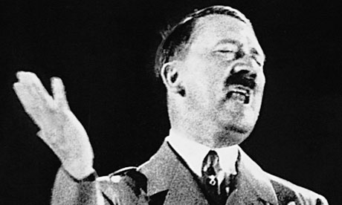
POPULIZMUS
politická ideológia, ktorá evokuje predstavu že existujú „bežní“ „normálni“ „obyčajní“ ľudia a skazené, dekadentné elity odtrhnuté od reality. Populizmus sa zameriava na „bežného“ človeka, populista je „človek z ľudu“ ktorý chápe problémy „bežných ľudí“
a bojuje za nich

Slide 42
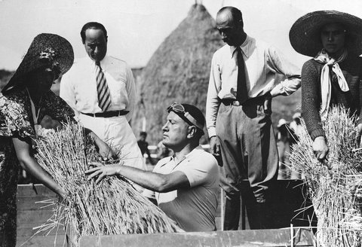

Slide 43
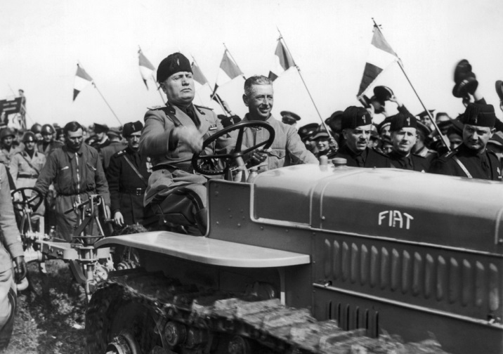

Slide 44
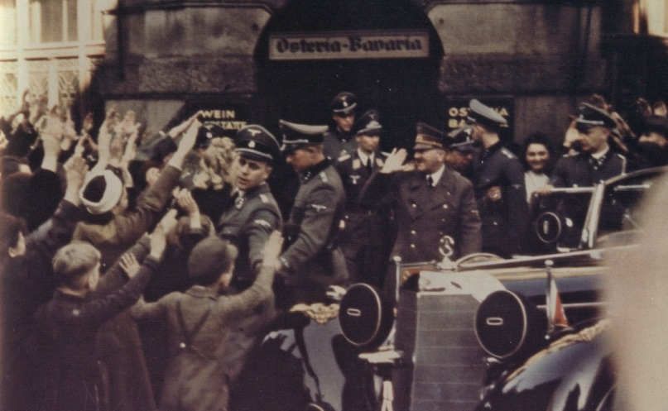

Slide 45
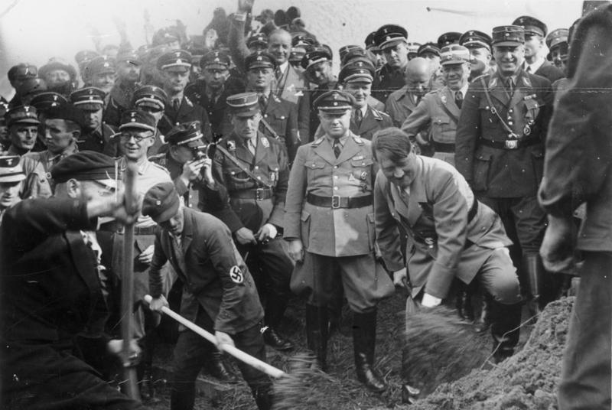

Slide 46
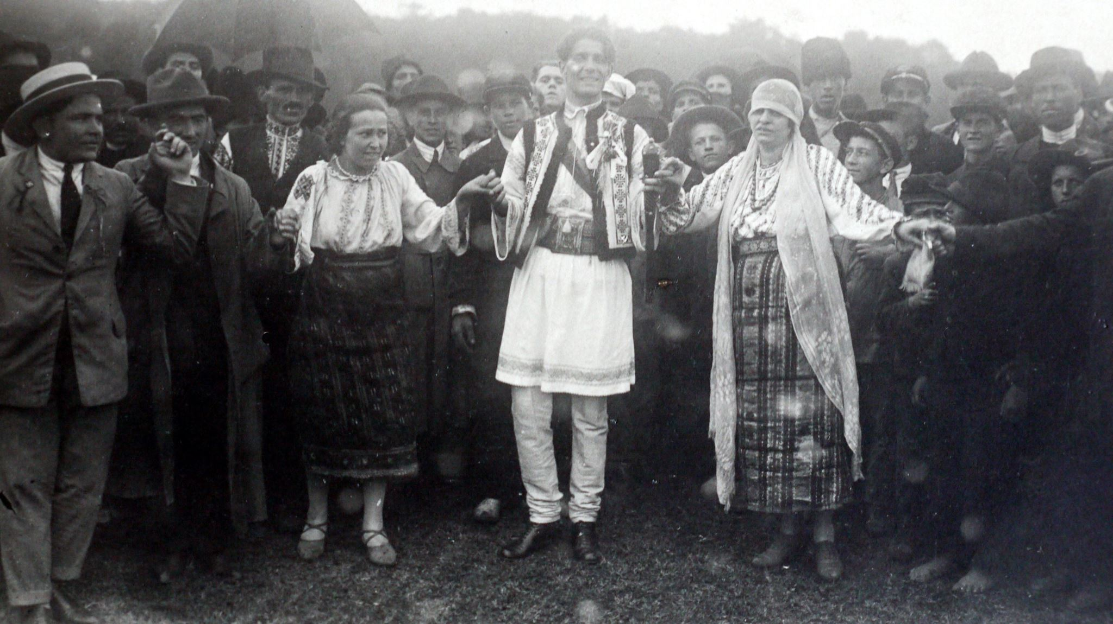

Slide 47
Palingenetický
Palingenetický – z gréckeho „pælɪnˈdʒɛnəsɪs“ => palin (znovu) a genesis (zrodenie)
=> mýtus znovuzrodenia
jeden z najčastejších mýtov v dejinách (Parusia v kresťanstve a islame Fénix povstávajúci z plameňa, renesancia, New Deal prezidenta Roosevelta, perestrojka...) – preto musí byť pri definovaná fašizmu ohraničený ultranacionalizmom

Slide 48
Palingenéza
Dekadencia, ohrozenie národnej kultúry, korupcia, kríza, kolaps
Riešenie => radikálna revolúcia a očista národa od nepriateľov, ktorý spôsobili neblahý stav vecí
Len fašizmus môže zachrániť komunitu/spoločenstvo/národ pred totálnym kolapsom

Slide 49
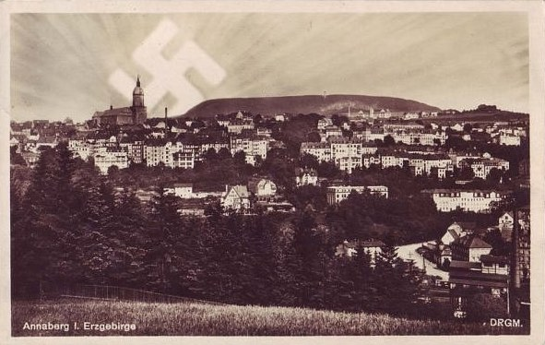
znovuzrodenie

Slide 50
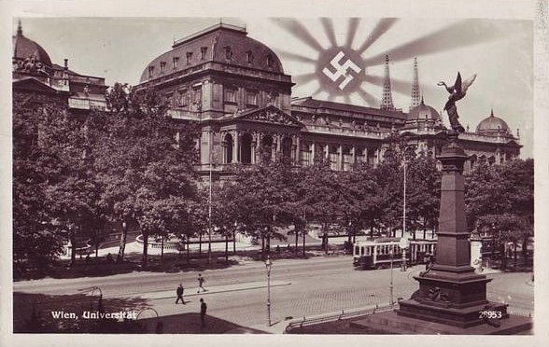
Nové Nemecko

Slide 51

Nové Nemecko

Slide 52
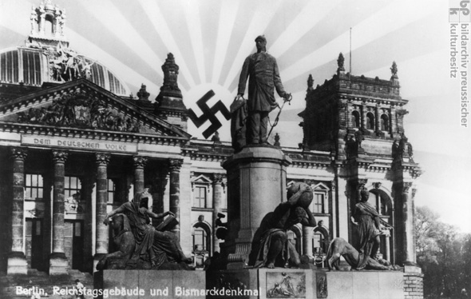
Nové Nemecko

Slide 53
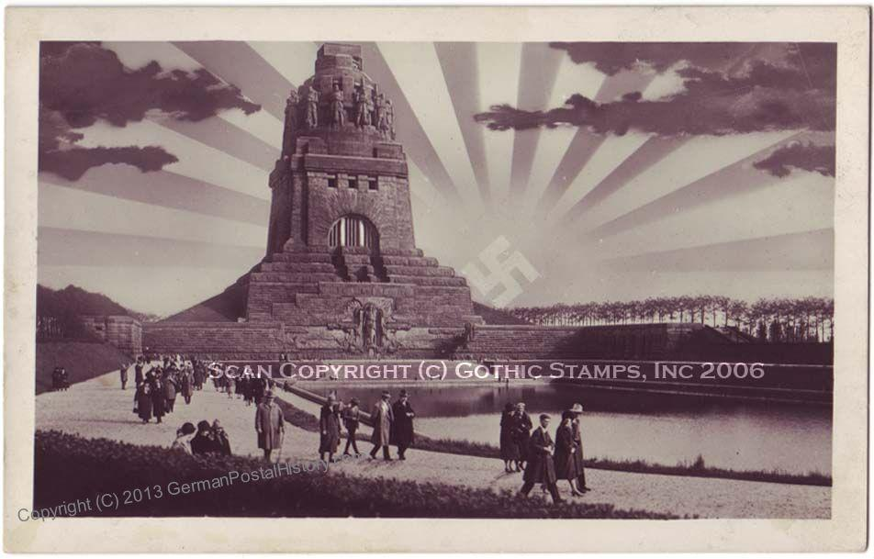
Nové Nemecko

Slide 54
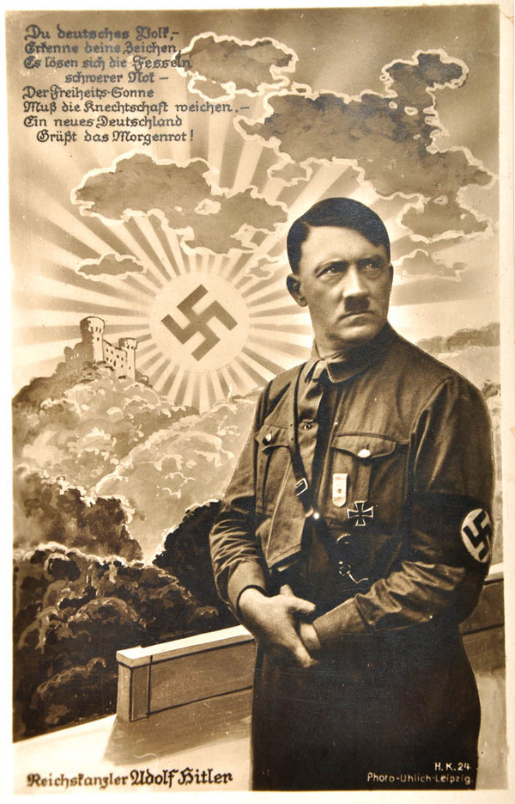
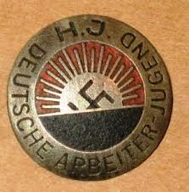
Nové Nemecko

Slide 55

Naša posledná nádej (1932)

Slide 56

Nech žije Nemecko

Slide 57
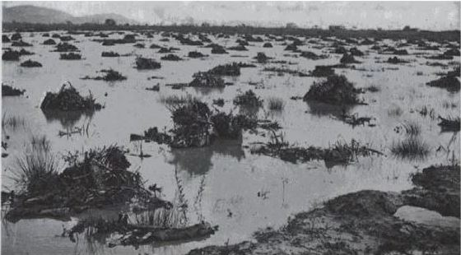
Taliansko – Pontínske močiare

Slide 58
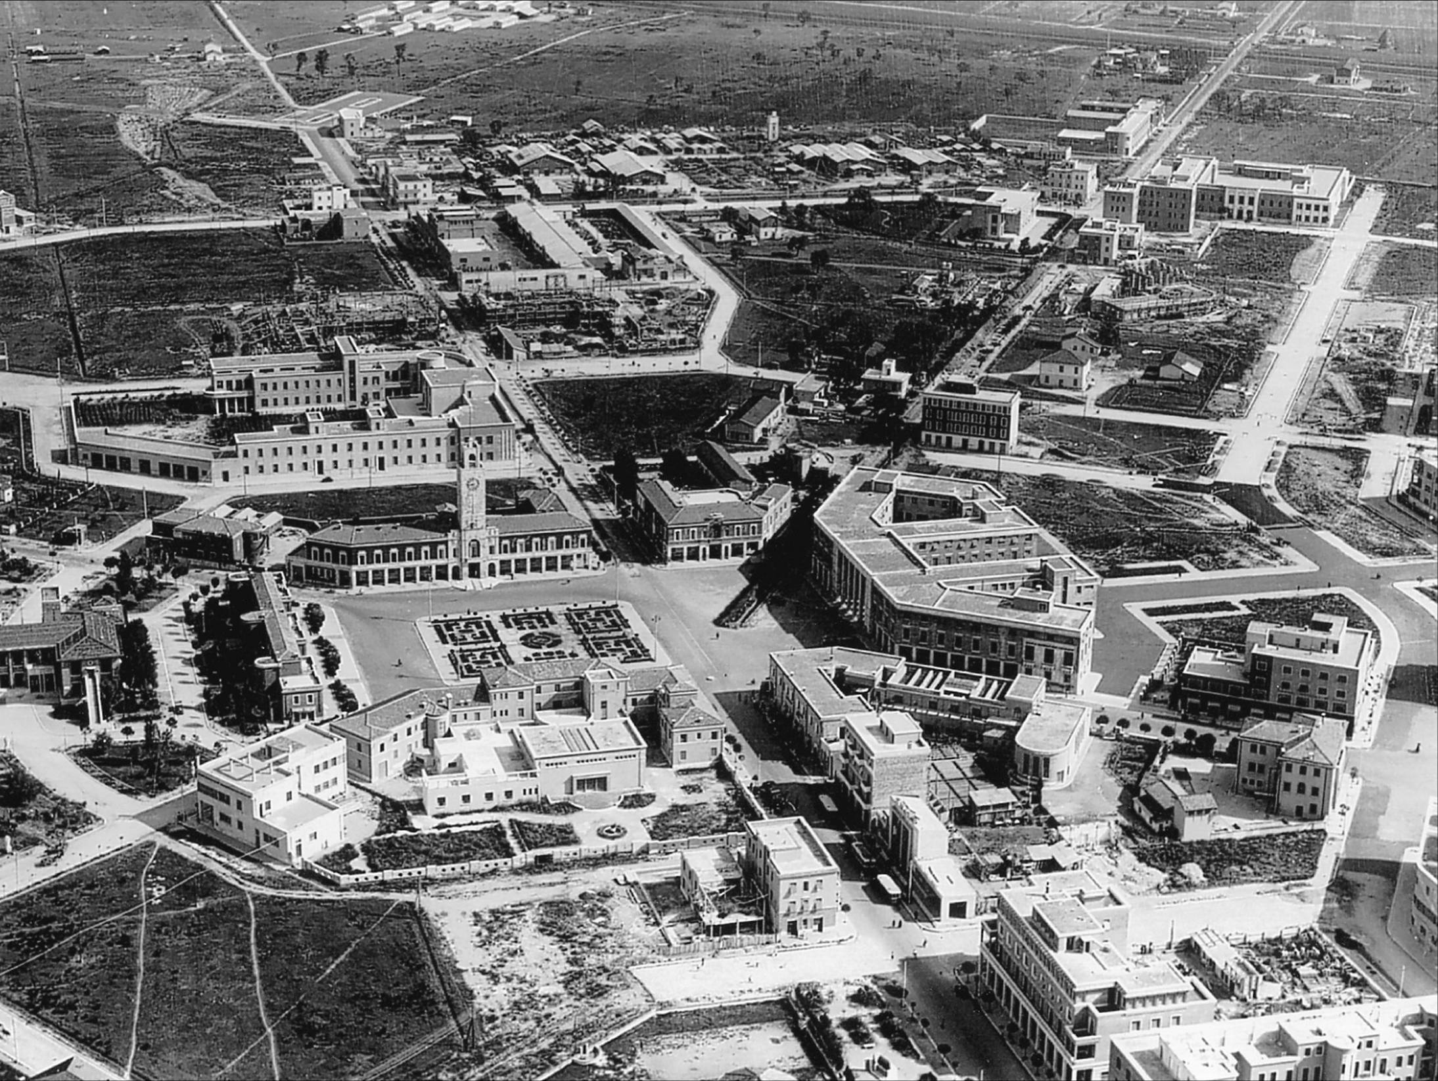
Pontínske močiare/nové mestá

Slide 59

Pontínske močiare/propaganda

Slide 60
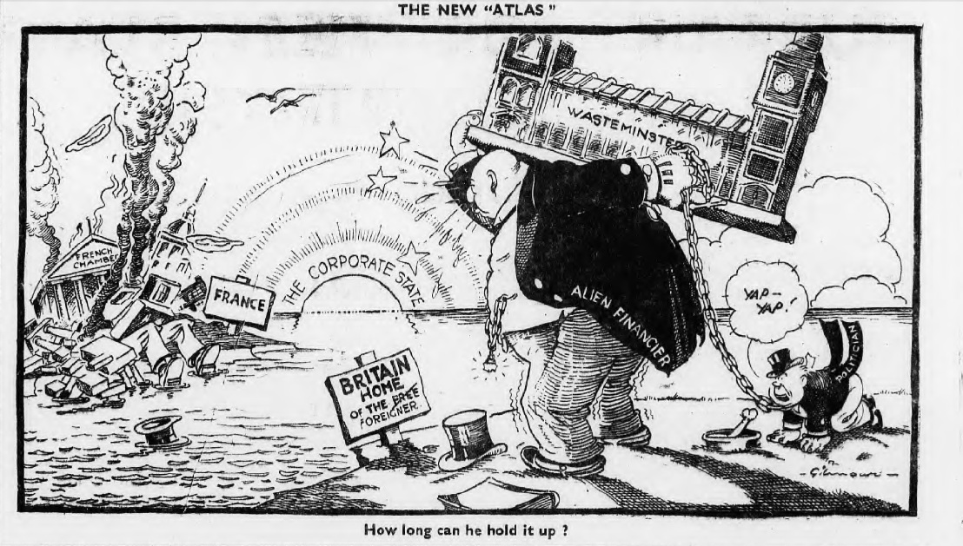
British Union of Fascists

Slide 61
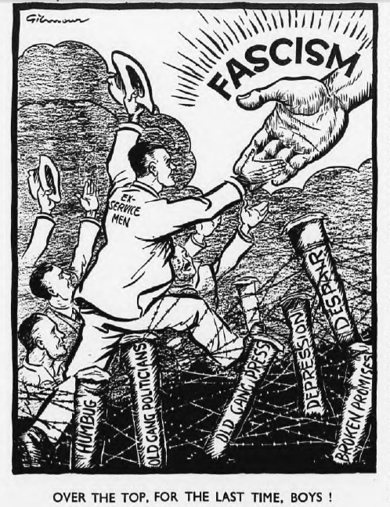

Slide 62
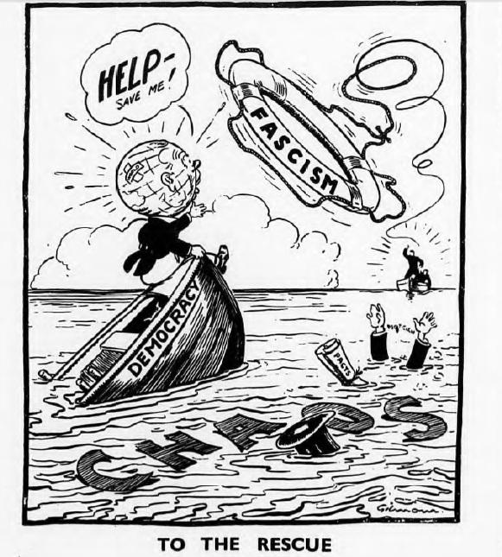

Slide 63
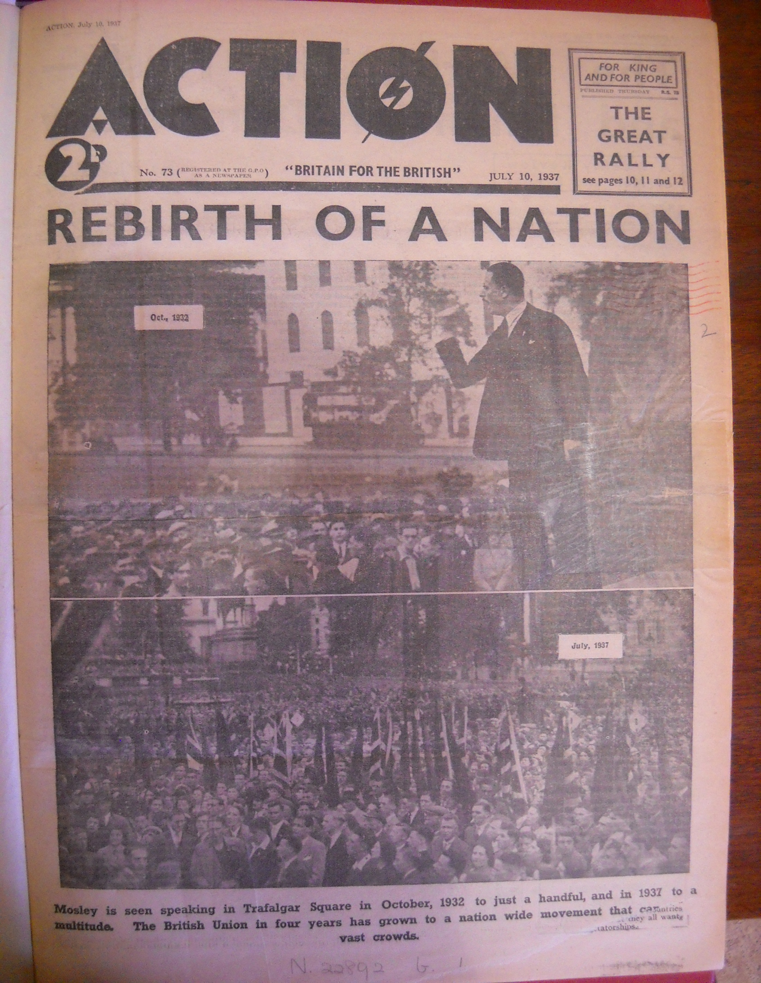

Slide 64
ULTRANACIONALIZMUS
Nacionalizmus, ktorý „prekročil hranicu“
odmieta princípy absolutizmu i pluralistickej reprezentatívnej vlády v prospech prevažne charizmatických foriem vlády „v ktorých sociálna kohézia a dynamika hnutia závisí takmer výlučne na schopnosti jeho vodcu inšpirovať lojalitu a akciu. Zvyčajne sa spája s konceptom národa ako „vyššej“ rasovej, historickej, duševnej alebo organickej reality, ktorá pojíma všetkých členov etnickej komunity, ktorí do nej patria.“

Slide 65
ULTRANACIONALIZMUS
Inklinácia k rasizmu (vymedzený kultúrne alebo biologicky)
koncept organického národného spoločenstva (ktoré implikuje beztriednosť, neobmedzenú sociálnu mobilitu a odstránenie všetkých nerovností)

Slide 66
Korene ultranacionalizmu
Charles Maurras (1868-1952) a jeho „integralizmus“
Ideológia, podľa ktorej je národ organický celok. Antiliberálny a proti internacionalizmu. Podľa Maurrasa bol národný štát (v jeho koncepcii sa často stráca rozdiel medzi štátom a národom) najvyššie morálne dobro a autorita, a je nad záujammi jednotlivca i humanity ako celku

Slide 67
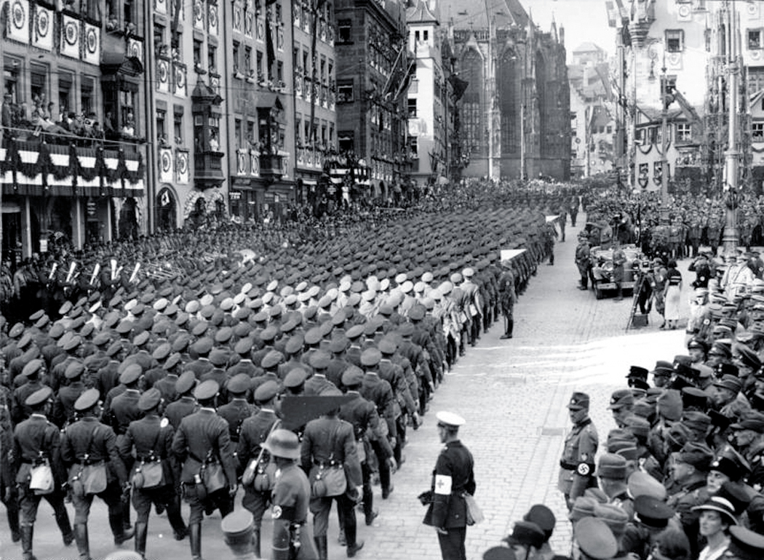
Organické spoločenstvo

Slide 68
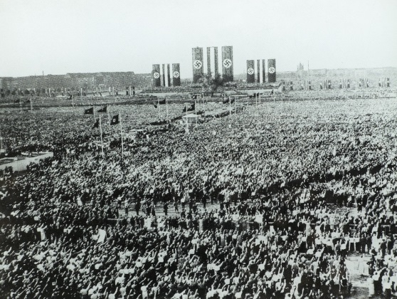

Slide 69
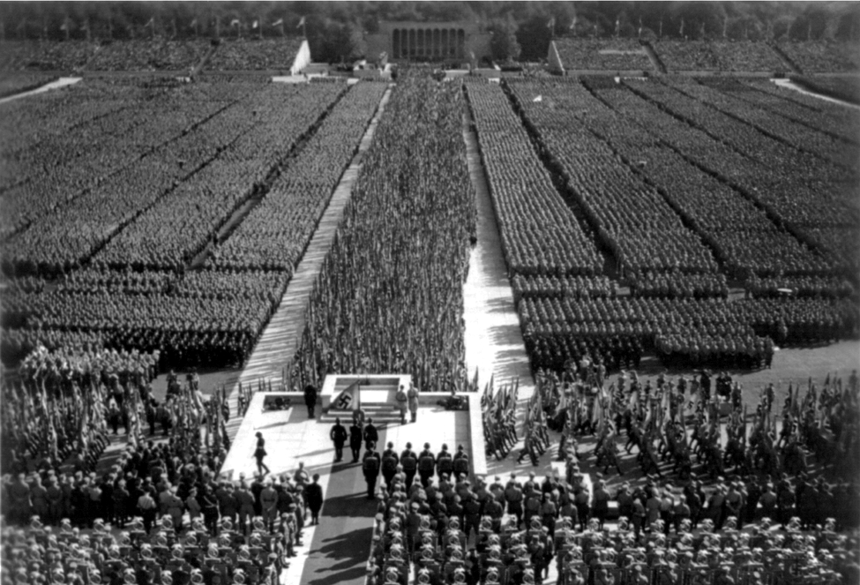

Slide 70
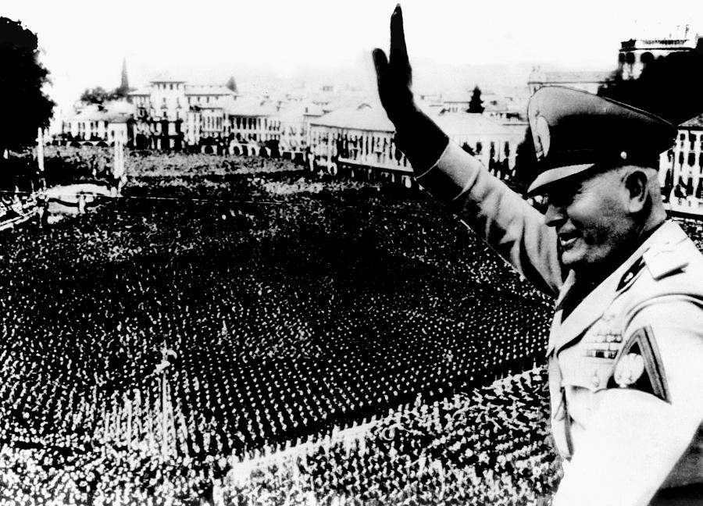

Slide 71
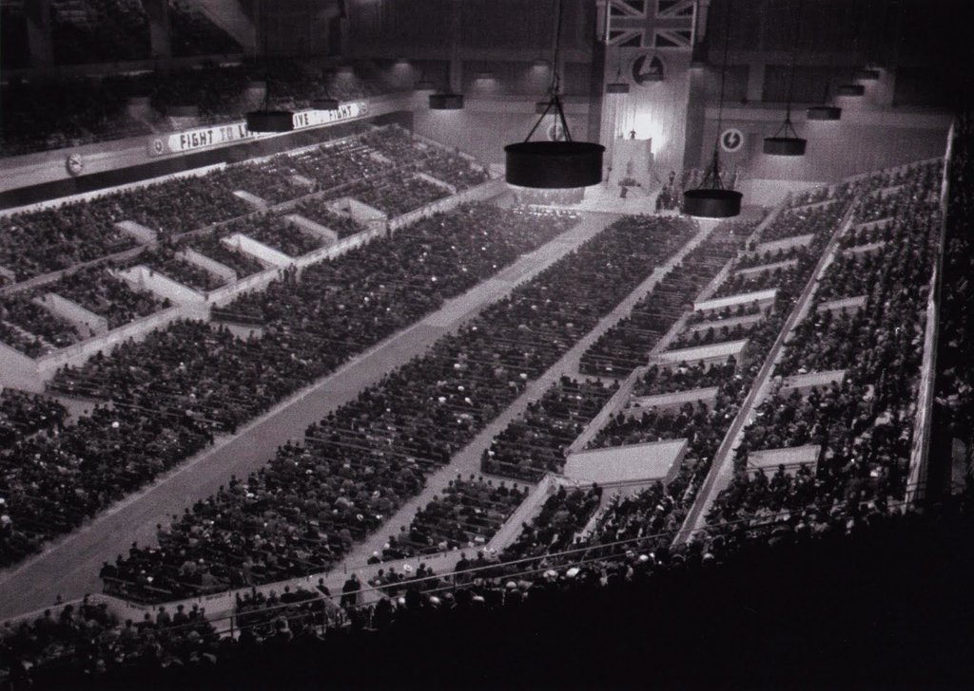

Slide 72
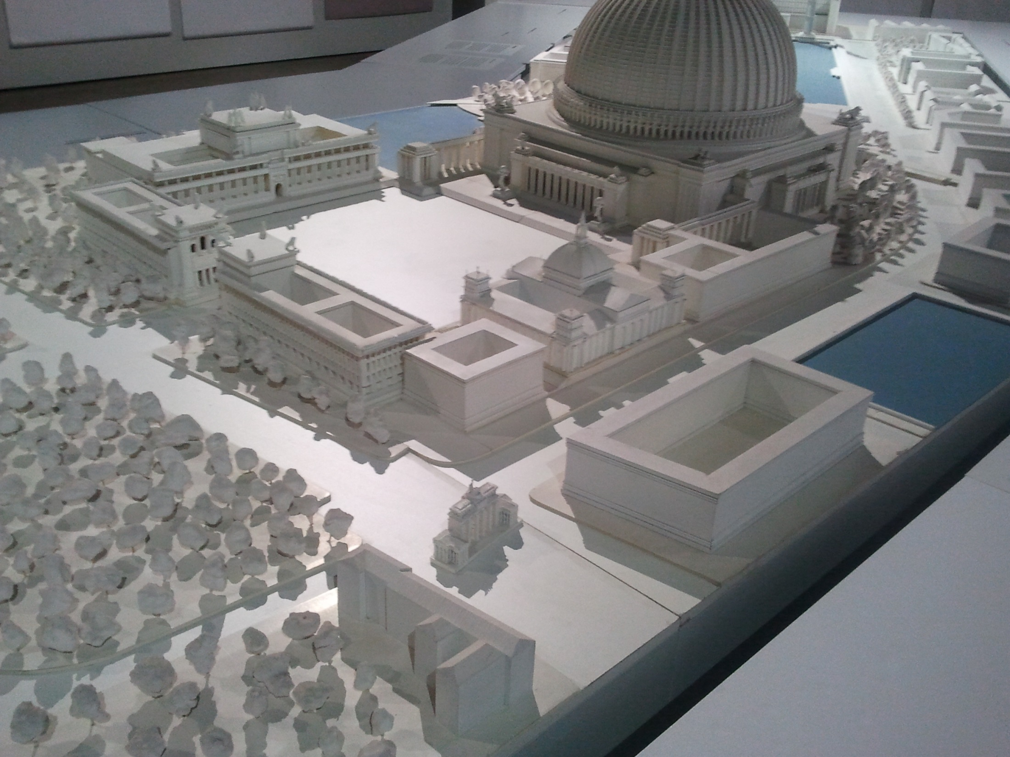

Slide 73
Palingenetický ultranacionalizmus
Národ v ohrození, dekadencia, degenerácia, korupcia, zúfalstvo, ohrozenie nepriateľmi, ...
Posledná nádej fašizmus, fašistické znovuzrodenie, vytvorenie nového fašistického človeka – člena organického spoločenstva

Slide 74
Tretia cesta
Tretia cesta medzi kapitalizmom a socializmom
Vytvorenie nového človeka a novej spoločnosti
Homo fascistus
Kvalitatívne iné politické, kultúrne, spoločenské a hospodárske usporiadanie

Slide 75
Nový konsenzus
„Fašizmus je druh modernej politiky ktorej ašpiráciou je vytvorenie totálnej revolúcie v politickej a spoločenskej kultúre určitého národného alebo etnického spoločenstva... >>

Slide 76
Nový konsenzus
Zatiaľ čo je extrémne heterogénny v špecifickej ideológii rôznych svojich permutácií, spoločenskej podpore, forme organizácie ktorú príjme ako anti-systémové hnutie a i v type politického systému, režimu, či domova ktorý plánuje vytvoriť, všeobecný fašizmus čerpá svoju internú kohéziu a citovú hnaciu silu z mýtického jadra, podľa ktorého vnímané obdobie dekadencie a degenerácie bezprostredne alebo časom ustúpi a dá priestor obdobiu znovuzrodenia a regenerácie v post-liberálnom novom svetovom poriadku.“

Slide 77
Kritika nového konsenzu
fašizmus „ako spôsob politického konania vyznačujúceho sa obsesívnymi predstavami o rozklade spoločenstva, o národnej potupe, o tom, že národ sa stal obeťou, a kompenzačnými kultmi zjednotenia, sily a čistoty, v ktorých masová politická strana zložená z militantných nacionalistov nepríliš spokojne, avšak výkonne spolupracujúcich s tradičnými elitami, opúšťa demokratické slobody a za pomoci spásonosného násilia bez akýchkoľvek etnických alebo zákonných obmedzení usiluje o vnútornú očistu a vonkajšiu expanziu.“ (Robert Paxton, 2004)

Slide 78
Kritika nového konsenzu
Michael Mann: „bez mocenských organizácií, idei nedokážu nič.“
Definuje fašizmus ako „usilovanie o transcendentný a prostredníctvom paramilitarizmu a násilia očistený národný etatizmus (nation-statism)
Dave D. Roberts
Aristotle Kallis & Constantin Iordachi

Slide 79

COMFAS

Slide 80
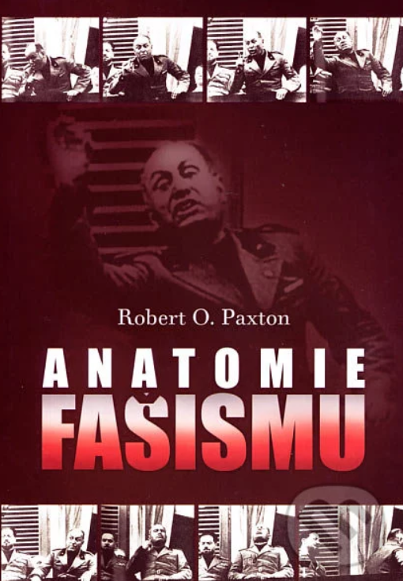

LITERATÚRA

Slide 81
The End
Diky.

